Slide 1
Знаменитые люди Грузии работа учащегося 11 класса автандилова Виталия

Slide 2
Александр Гарсеванович Чавчавадзе
грузинский поэт, общественный деятель; князь, родоначальник грузинского романтизма. Александр Чавчавадзе родился 30 ноября 1786 года в Санкт-Петербурге, в семье известного политического деятеля. Учился в частном пансионе в Петербурге в 1795 — 1799 годах. В 1809 окончил петербургский Пажеский корпус. Участвовал в заграничных походах 1813 — 1814 годов. С 1814 Александр занимал в Грузии крупные военно-административные должности. В его доме собирались представители прогрессивной общественности, в том числе и русский писатель и дипломат Александр Сергеевич Грибоедов, который женился на дочери поэта Нине. В 1832 году Чавчавадзе участвовал в дворянском заговоре, ставившем целью отторжение Грузии от России и осуществление некоторых социальных реформ, за что был сослан в Тамбов. Вернулся в Грузию в 1834 году.
В 1841 Александр Гарсеванович получил чин генерал-лейтенанта, после 1843 года занялся литературной и общественной деятельностью. В своих произведениях при выборе образов, поэтике, подчёркнутой чувственности лирики Александра сказывается дань восточной поэтической традиции. Отчётливый отпечаток оставил в его поэзии тбилисский городской фольклор.

Slide 3
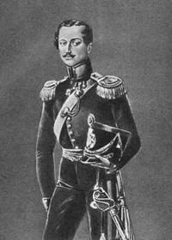
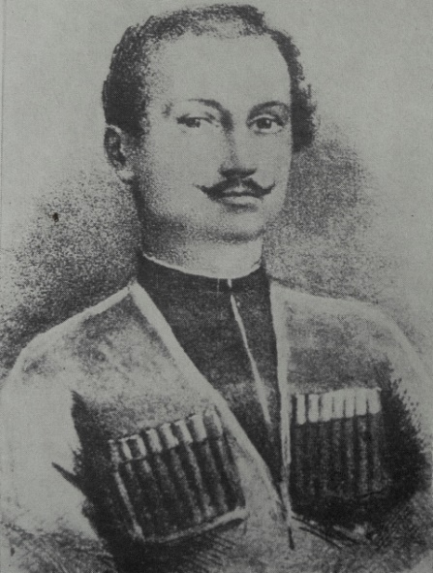
А.Г. Чавчавадзе замечал приметы нового века и чутко отзывался на боль и чаяния народа. Безрадостной современности поэт противопоставлял величественное прошлое его родины и её светлое будущее. Творчество поэта во многом определило судьбы грузинской поэзии, особенно до 60-х годов 19 века. Его произведения были переведены на многие языки мира. Сам от тоже был переводчиком русской и западно-европейской классики.
В 1947 году в селе Цинандали был открыт Дом-музей Чавчавадзе.
Сочинения: в русском переводе — Грузинские романтики. А. Чавчавадзе, Николоз Мелитонович Бараташвили, Григол Зурабович Орбелиани, В. Орбелиани, Л., 1940.
Литература: Барамидзе А., Радиани Ш., Жгенти Б., История груз. литературы, Тб., 1958.
Александр Гарсеванович Чавчавадзе скончался 18 ноября (6 ноября по старому стилю) 1846 года, в Тбилиси.

Slide 4
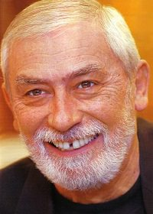
Вахтанг Константинович Кикабидзе
Вахтанг родился 19 июля 1938 в Тбилиси, в музыкальной семье (мать — певица). В 1959, бросив Институт иностранных языков, стал петь на эстраде. В1963-66 работал в вокальном квартете джазового направления «Диэло». В 1966-80 солист вокально-инструментального ансамбля «Орэра». С 1980 по 1989 был художественным руководителем Государственного эстрадного оркестра Грузии.
Вахтанг Кикабидзе снимался в фильмах: «Не горюй» (1969), «Мимино» (1977, Государственная премия СССР, 1978), «Мужчины и все остальные» (1985) и др. Как певец выступает с сольными программами. В 1998 на студии «Союз» к 60-летию певца был записан альбом «Золотые шлягеры Вахтанга Кикабидзе».
Отец Вахтанга был простым журналистом, мать - известной певицей (она из древнего рода Багратиони). История их знакомства была романтичной.

Slide 5
Рассказывает Вахтанг Кикабидзе: "Как-то мама была в гостях у своих друзей, там был молодой журналист Кикабидзе. Он спросил у мамы, что должен сделать парень, чтобы ей понравиться. А была весна, только появился наш грузинский перец - такой длинный, тонкий, зеленый и очень жгучий. Она ответила, что он должен съесть целиком этот перец. Отец взял сразу пять штук и съел. Ему стало плохо, у него поднялась температура, его еле-еле привели в чувство.
Через какое-то время мой дедушка спрашивает маму: "Ты журналиста Кикабидзе знаешь?" Она отвечает: "Знаю". И рассказала историю со своей шуткой. Дедушка говорит: "Ты ему примочки на лоб клала?" - "Клала". - "Значит, ты должна выйти за него замуж". Вот так они поженились".
К сожалению, дальнейшая судьба Кикабидзе-старшего сложилась трагически. Когда началась война, ему отказали в призыве на фронт из-за плохого зрения. Однако жить в мирном городе, в то время как тысячи его сверстников сражались с врагом на фронтах, отец Кикабидзе не смог и вскоре ушел на войну добровольцем. В 1942 году в дом № 20 по улице Дзержинского в старом тбилисском районе Сололаки пришло известие о том, что Константин Кикабидзе погиб смертью храбрых в боях под Керчью. Причем похоронку на мужа женщине не показали.

Slide 6
Вахтанг Кикабидзе с мамой, Мананой Константиновной Багратиони

Slide 7
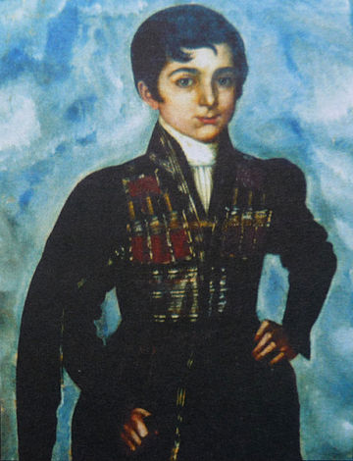
Князь Пётр Ива́нович Багратио́н
Представитель побочной ветви грузинского царского дома Багратионов. Ветвь картлийских князей Багратионов (предков Петра Ивановича) была внесена в число российско-княжеских родов 4 октября 1803 года при утверждении императором Александром I седьмой части «Общего гербовника».
Царевич Александр (Исаак-бег) (1705/1708—1773), побочный сын картлийского царя Иессе, из-за разногласий с царской семьёй, в 1759 году выехал в Россию, где в чине подполковника поступил на службу в астраханский, а затем кизлярскийгарнизон. Вскоре в Россию выехал его сын Иван (1730—1795), поступивший на службу в комендантскую команду в Кизлярской крепости: несмотря на утверждения многих авторов, он никогда не был полковником русской армии, вышел в отставку в чине секунд-майора, и не знал русского языка.

Slide 8
По сведениям А. Микаберидзе, согласно петициям Ивана Александровича, родители будущего генерала Петра Багратиона переехали из Иверии (Грузии) в Кизляр в декабре 1766 года (задолго до присоединения Грузии к Российской империи)]. Отсюда исследователь делает вывод, что Пётр был рождён в июле 1765 года в Грузии и скорее всего в столице — городе Тифлисе. В биографии Багратиона из серии «ЖЗЛ» подробно рассматривается вопрос о годе рождения полководца с указанием, что по разным источникам год рождения указывается в диапазоне между 1762 и 1769 годами. Наиболее ранний прижизненный источник — служебный формуляр, заверенный самим Багратионом. В Большой российской энциклопедии, согласно «уточнённым», как указано, данным, сообщается, что Пётр Багратион родился в Кизляре в 1769 году.
На Бородинском поле 7 сентября (по новому стилю) около 12 часов дня осколок ядра раздробил генералу большеберцовую кость левой ноги (или, как указано в официальном донесении, «в средней трети левой голени»). Утверждается, что с поля боя генерала вынес офицер А. Д. Олсуфьев.
На следующий день раненый Багратион вместе с докторами Говоровым и Гангартом был отправлен в Москву. 9 сентября у генерала начался жар. С 10 сентября началось нагноение раны. Лишь только 12 сентября, после врачебного консилиума, стало ясно, что осколок ядра по-прежнему находится в теле Багратиона. 15 сентября по прибытии в гостиницу Сергиева Посада при осмотре раны врачи соглашаются с фактом перелома большеберцовой кости. В тот же день по окончании консилиума было принято решение о безотлагательной ампутации. От предложенной врачами ампутации князь отказался. 14 сентября у Багратиона был диагностирован сепсис. 19 сентября Багратион прибыл в Симу. 21 сентября в Симе была проведена операция расширения раны, и только по её результатам врачам с необратимым опозданием удалось нарисовать полную картину ранения:

Slide 9
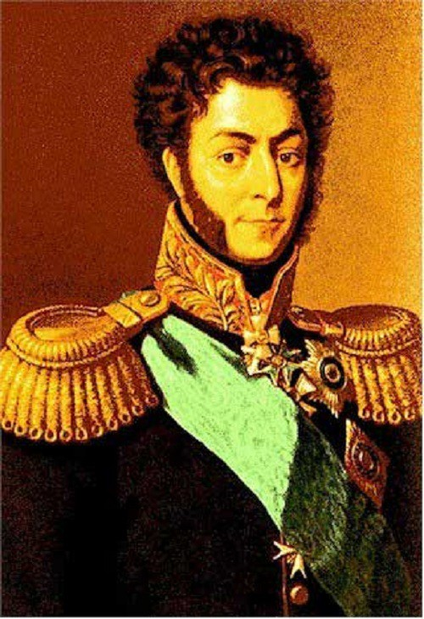
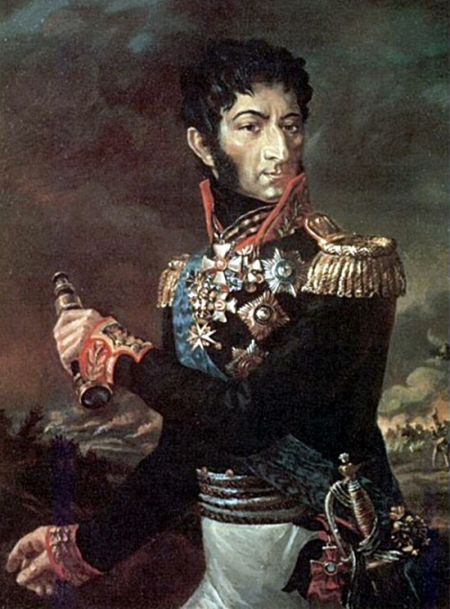

Slide 10
Вахтанг IV
Старший сын царя Александра I Великого и Дуландухт, дочери князя Бешкена Орбели. Из династии Багратионов.
В последний год правления отца царевич Вахтанг и его братья Дмитрий и Георгий (VIII) стали соправлителями Александра I Великого. После отречения Александра в 1442 году, Вахтанг объявил себя царем Грузии, позволив младшим братьям управлять во вверенных регионах и быть его вассалами. Власть Вахтанга IV ослабевала, что способствовало дроблению страны. Восьмое нашествие войск Тамерлана раздробило страну на региональные царства.
Царствование Вахтанга IV отмечено вторым нашествием туркменским шахом шахом Джаханом. Сражение прошло в южной Грузии (Ахалцихе), но шаху не удалось преодолеть жестокое сопротивление грузинского войска. Ночью шах Джахан тайком покинул поле боя и возвратился в Табриз.
Царь Вахтанг IV умер после четырех лет правления, не оставив после себя наследников и власть перешла к его брату Георгию VIII.

Slide 11
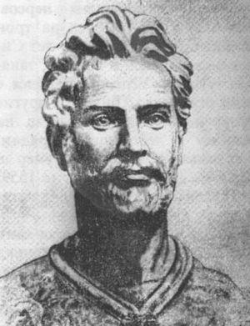
Вахушти Багратиони
1695 или 1696, Тбилиси — 1758, Москва — грузинский царевич, историк и географ.
В исторических трудах и новейших справочниках обычно упоминается как Вахушти Багратиони, хотя в современных ему российских документах именовался царевичем Вахушти Вахтанговичем Грузинским
Имя Вахушти Багратиони носит Институт географии АН Грузии и мост через реку Кура (Мтквари) в Тбилиси.
Был женат на княжне Мариам, дочери Георгия Абашидзе.
В семье было 10 детей. Старший — Иван (Иоаннэ; ум. 1781), генерал-поручик, кавалер ордена Святого Георгия IV класса (26 ноября 1778, № 302 по кавалерскому списку Григоровича — Степанова).

Slide 12
Вахушти — побочный сын Вахтанга VI. Воспитывался вместе с законными сыновьями отца и пользовался правами члена династии. В его воспитании, наряду с царем Вахтангом VI, принимали участие известный грузинский писатель и путешественник по Европе — Сулхан-Саба Орбелиани, а также жившие в то время в Тбилиси католические итальянские миссионеры. Вахушти свободно владел греческим, латинским, французским, русским, турецким и армянским языками.
В 1717 году Вахушти женился на княжне Марии Абашидзе. С 1717 по 1724 год Вахушти активно участвовал в политической жизни Грузии. Был хорошо знаком с экономическим положением, устройством чиновничьего аппарата, делопроизводством и документами государственного секретариата. В 1719 и 1720 гг. он дважды командовал войсками, посланными против мятежного ксанского эристава. В 1717—1721 годы неоднократно участвовал в сражениях с персами. В августе—ноябре 1722 года, когда его отец и старший брат Бакар с войсками ожидали Петра I в Гяндже, был правителем Картлийского царства. В 1724 году был назначен командующим войсками в Квемо-Картли (Нижней Картли). В этой должности царевичу была поручена перепись подчиненного ему региона.

Slide 13
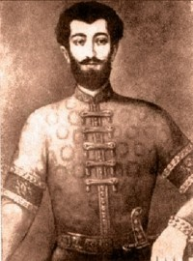
В том же 1724 году вместе с отцом, семьёй и свитой (90 человек) выехал в Россию. Поселился в Москве на Пресне, продолжая здесь свою научную деятельность. Изучал труды российских и европейских историков, много переводил. Возглавил начатую по инициативе отца издательскую деятельность.
Вахушти Багратиони — один из крупнейших представителей грузинской феодальной историографии. Его главный труд — «Сакартвелос цховреба» («Житие Грузии»), завершённый в 1745 году, стал первой попыткой критического исследования прошлого грузинского народа. Состоит из двух основных частей: исторической и историко-географической. К тексту, содержащему ценные сведения по истории и географии Грузии, приложены хронологические и генеалогические таблицы, а также многочисленные мастерски исполненные карты.

Slide 14
Пять глав «Жития» (сгруппированные в «Географическое описание Грузии») посвящены подробному обзору политических и исторических территориальных единиц Грузинской державы:
1) Картлийского царства.
2) Кахетского царства.
3) «Овсетии или Внутреннего Кавказа» (высокогорной полосы северного склона Кавказского хребта, населенной негрузинскими племенами, но и экономически, и культурно тесно связанной с Грузией),
4) «Самцхе-Саатабаго» (южных провинций страны, в то время находившихся под турецким владычеством) и
5) «Эгриси, или Абхазети, или Имеретии» (Западной Грузии).
Карты, приложенные к «Сакартвелос цховреба», составили основу отдельного «Атласа Грузии». 1-ую редакцию Атласа Вахушти закончил в 1735 году. Одна из ценнейших карт данного Атласа была озаглавлена: «Положение мест между Черным и Каспийским морями, представляющее Кубань, Грузинскую землю и остальную часть реки Волги с ея устьем».

Slide 15
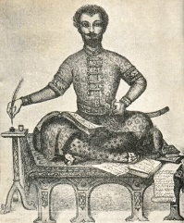
По недостаточно подтверждённым публикациям 20-го века Вахушти был одним из четырех «членов-учредителей» Московского университета — вместе с императрицей Елизаветой Петровной, И. И. Шуваловым и М. В. Ломоносовым — что было отмечено на золотой доске, прибитой к зданию университета.
Похоронили грузинского царевича в московском Донском монастыре.

Slide 16
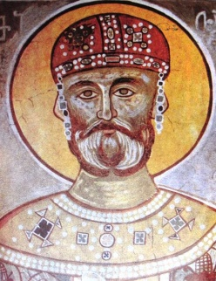
Давид IV Строитель 1073 — 24 января 1125
Давиҭ IV Агмашенебели — царь Грузии (1089—1125) из династии Багратионов.
Обретение власти
Дворцовые придворные, бывшие противниками азнаурской знати, осуществили политический переворот. Царь Георгий II, будучи ещё нестарым человеком, вынужден был возвести на престол своего шестнадцатилетнего сына Давида, а сам отстранился от государственных дел (1089).
Доподлинно неизвестно, как принц Давид пришел к власти. Известный грузинский историк Нодар Асатиани событие 1089 г. называет «дворцовым переворотом» с участием нескольких высокопоставленных лиц. Другие историки говорят лишь о давлении на грузинского царя с целью его отречения от престола в пользу молодого принца. Летописец Давида IV ограничивается упоминанием о смене власти как коронация молодого принца его отцом, а американский специалист по истории Закавказья Кирилл Туманов выдвинул версию о совместном правлений Георгия II и Давида IV, по крайней мере до 1112 года, в то время как на фресках, найденных в Атенском Сионе, царь облачен его в одежду монаха, что означает, что отречение Георгия II было вынужденны.
Французский востоковед Марий Броссе предположил, что Георгий II умер вскоре после отречения.
Как явствуют исторические данные, приход к власти Давида IV было с энтузиазмом воспринято несколькими фракциями страны как признак скорого освобождения Грузии, к тому времени находившаяся в глубоком кризисе — политическом, экономическом, культурном и даже религиозном.

Slide 17
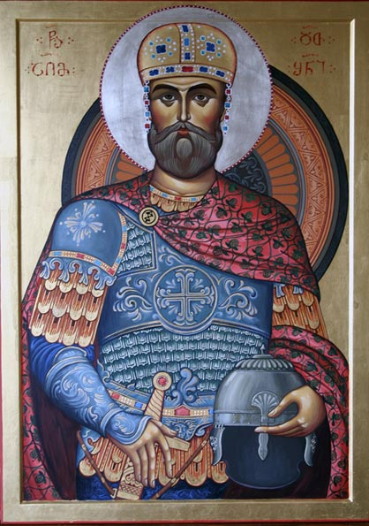
Стал монархом в возрасте 16 лет, молодому Давиду IV пришлось принять царство, которое потеряло большую часть своей первоначальной территории. Грузинское царство, граница которой в начале XI в. простирались от Ширвана до восточного побережья Черного моря, к концу XI в. ограничивалось лишь пределами Абхазии и Картли. Большие разрушения, вызванные набегами турок-сельджуков с 1080-х годов, ослабили военно-политическую и экономическую мощь Грузии и превратили ее в вассала сельджуков.
В задачи Давида IV входило — восстановление сильной центральной власти и объединение царства. Поэтому Давид IV должен был использовать международную ситуацию и военную силу, чтобы добиться успеха в восстановлении границ царства периода Баграта III. Таким образом, период правления Давида IV можно разделить на три этапа: внутренние реформы (1089–1103 гг.), возвращение потерянных территорий (1107–1118 гг.) и обеспечение внешней безопасности (1120–1125 гг.).

Slide 18
Внешняя политика
Первым шагом, предпринятым Давидом IV для восстановления экономики страны, являлось принятие мер для прекращения турецких набегов на Грузию.
Тем не менее, несмотря на эти меры, опустошительные набеги турок-сельджуков не прекращались, а несколько турецких кочевых племен поселились в Грузии вытеснив грузинское население.
В современной историографии говорится, что при вступлении на престол принца Давида в Грузии практически не было сельского населения, так как все жители укрывались в горах.
В 1099 году царь прекратил платить дань сельджукскому султану, и тем самым дал повод к началу военных действий. Давид IV начал создавать новую армию, состоявшую из поселян-воинов и выслужившихся азнауров, которые на время военной службы получали от царя земельные участки.
В 1092 году умер конийский султан Мелик-шах I. После этого началась междоусобная война, разгоревшаяся между братьями и сыновьями покойного. В этой борьбе активное участие принимали правители провинций — эмиры и атабеки.
В XI веке начинается эпоха крестовых походов. В 1097 году крестоносцы успешно потеснили турок-сельджуков в Малой Азии и в Сирии, а в 1099 году заняли Палестину и Иерусалим,Ободренная успехами крестоносцев, Византия также предпринимает эффективные меры против сельджуков. Таким образом, внешнеполитические события складываются в пользу Грузии, теперь она уже не была одинока в своей борьбе с мусульманами.

Slide 19
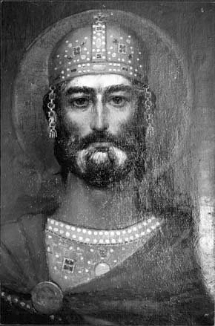
Присоединение Эрети-Кахети
Грузинская провинция Эрети-Кахети, пользуясь политической обособленностью, не подчинялась грузинским царям. Давид решил покончить с этим, и нашёл сторонников у местных властителей.
В 1104 г. представитель высшей администрации — азнаур Кавтар с помощью своих племянников Аришиана и Барама схватил и доставил к царю правителя Эрети-Кахети — Агсартана. Царь Давид IV занял Эрети-Кахети.
Сельджукский атабек области Гандза спешно выступил в поход, намереваясь изгнать царя из пределов Эрети-Кахети. В 1104 году произошла битва при Эрцухи, закончившася победой грузин.

Slide 20
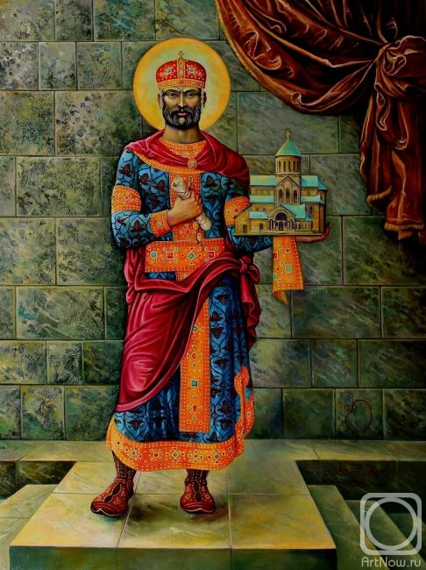
Война с сельджуками
В 1110 г. грузинские войска заняли город и крепость Самшвилде. После этого сельджуки без особого сопротивления оставили большую часть Нижней Картли. В 1115 году мусульмане были выбиты из Рустави, а Тбилиси был в окружении грузинских крепостей.
В 1117 году царь Давид IV овладел пограничным городом Гиши, расположенным в Эрети. В Южной Грузии сельджуки также неоднократно терпели поражения в битвах с царскими отрядами. В 1118 г. грузины отбили у врага армянскую крепость Лори.

Slide 21
Дидгорская битва 1121 года
Царь Давид IV Строитель в борьбе против тюрков-огузов Сельджукидской империи пригласил и поселил в Борчалы и прилегающих областях кыпчакскую орду численностью 40 тыс. воинов, то есть, по подсчетам специалистов-медиевистов, вместе с членами их семей всего около 200 тысяч. Уместно будет отметить, что одновременно царь Давид IV породнился с кипчаками, взяв в жены дочь хана. Историк царя Давида пишет, что «привел великое множество, и тесть с братьями жены не напрасно трудились, и не зря кипчаков переселил, ибо их руками уничтожил он силы всей Персии и навел страх на всех царей… »
Для Грузии в ту эпоху главная угроза исходила от принявших ислам огузов, которые не ограничивались получением дани и периодическими нападениями на страну: как пишет древнегрузинский летописец царя Давида IV, «каждую осень прибывали тюрки через Сомхити со всеми кочевьями своими, а затем оседали» здесь, а также «вдоль побережья Куры, от Тбилиси до самой Барды». И «столь велики были силы их и число, что даже говорили: „Все тюрки со всех сторон там собрались“. Никто не волен был запретить им селиться, где вздумается, и даже сам султан». А у грузинского царя не хватало войска не только «для охраны городов и крепостей, но даже для собственной дружины». И «так как не было другого выхода», то, по словам летописца, в 1118 г. царь Давид IV «решил призвать кыпчаков».

Slide 22
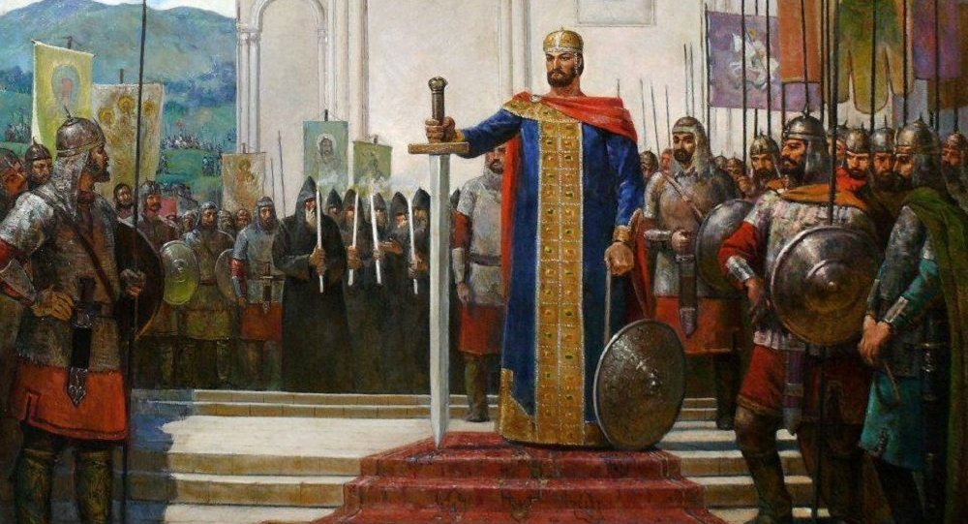
В 1120 году начался поход на оставшиеся владения сельджуков в Закавказье. Коренное население Ширвана, будучи враждебно к захватчикам, активно помогало грузинам. Давид IV взял город Кабала. Ширванский владетель стал вассалом грузинского царя, а разгромленные сельджуки обратились за помощью в Иран.
Дидгорская битва произошла в августе 1121 года. Давид выступил навстречу врагу и вынудил его вступить в битву там, где силы противника не могли полностью развернуться. Сражение происходило на путях, ведущих во внутреннюю Картли, главным образом в окрестностях Дидгори. Здесь, в теснинах, враг не сумел использовать своё численное превосходство и потерпел жестокое поражение. Лишь незначительная часть огромного вражеского войска избегла истребления.
В Дидгорском сражении грузинские войска разбили многочисленное войско коалиции мусульманских правителей под предводительством Нур-ад-дина Ильгази, атабека Мосула и Алеппо.

Slide 23
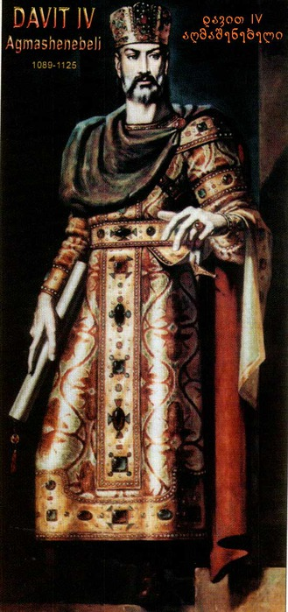
Смерть царя Давида IV
Умер Давид IV Строитель 24 января 1125 года. Похоронен у входа в Гелатский монастырский комплекс. Православной церковью причислен к лику святых — день его памяти: 26 января (8 февраля)

Slide 24
Тамара (царица)
(1166 год—1213 год — царица Грузии с именем которой связан один из лучших периодов в истории Грузии — «золотой век грузинской истории».
Происходила из династии Багратионов и была дочерью Георгия III и царицы Бурдухан, дочери аланского царя Худана.
Царица Тамара продолжала деятельность царя Давида IV Строителя и способствовала широкому распространению христианства по всей Грузии, строительству храмов и монастырей.
В православии причислена к лику святых, в русских житиях иногда именуется Тамарой Великой

Slide 25
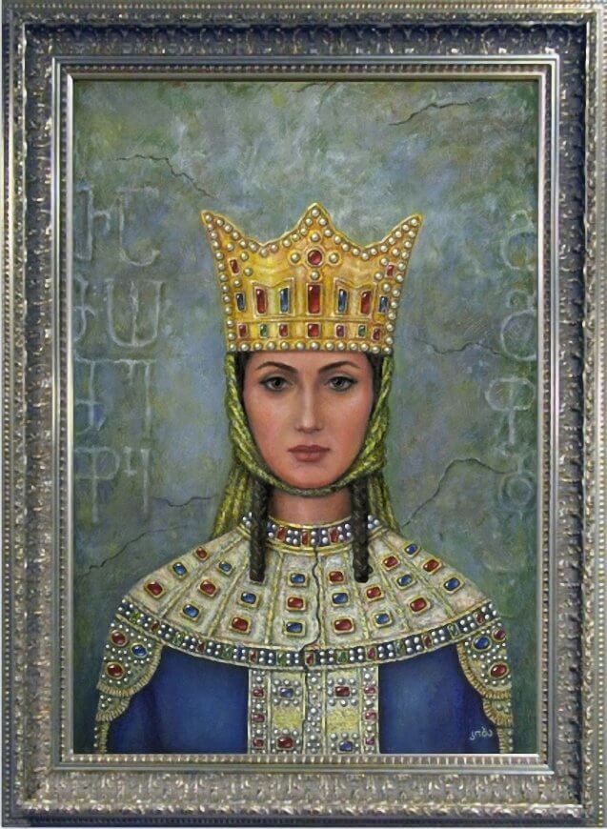

Slide 26
Шота Руставели
грузинский государственный деятель и поэт XII века. Считается автором хрестоматийной эпической поэмы «Витязь в тигровой шкуре»
Биографические сведения о поэте крайне скудны. Распространена версия, что фамилию его производят от села Рустави, где он, якобы, родился, а местонахождение села Рустави одни видят близ Ахалцихе, другие в Караязах.
Между тем, сам Шота пишет свою фамилию не «Руставели», а «Руствели»; это может указывать на то, что Шота происходит не из конкретного села Рустави. Географических пунктов с названием Рустави в ту эпоху существовало несколько.
Имеется также версия, что Руставели - это скорее кличка, которую получил ещё отец Шоты, якобы владевший Руставийским майоратом и имевшим происхождение из влиятельной богатой семьи; настоящая же фамилия у поэта другая.
До сих пор неизвестны точные данные о датах рождения и смерти поэта, о его происхождении, о многих местах его биографии. Почти ничего неизвестно об отце Руставели; нет достоверных фактов о том, что Руставели имел братьев и/или сестёр; о матери неизвестно вообще ничего. И хотя в заключительных строках «Витязя в тигровой шкуре» поэт заявляет, что он — месх, это никак не позволяет нам уверенно говорить о месхетинском происхождении Шоты. Вполне вероятно, что он мог сделать такое заявление под влиянием окружения, как это случалось с некоторыми известными людьми.

Slide 27
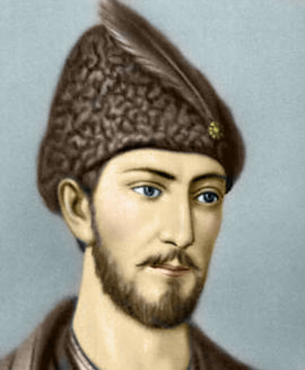
По преданию, католикос Иоанн, при жизни царицы покровительствовавшей поэту, после начал гонение на Руставели. Согласно преданиям, он отправился в Иерусалим, где и похоронен, но предания эти не подкреплены фактами.
Уже в XVIII веке патриарх Антоний I предал публичному сожжению несколько экземпляров «Витязя в тигровой шкуре», отпечатанного в 1712 году царём Вахтангом VI.
Поэма «Витязь в тигровой шкуре» пера Шота Руставели — это явление для всей мировой литературы, ибо ценности, которые защищает поэт, дороги всем: это верность слову и дружбе, мужество, любовь.
А еще в его честь назвали улицу в городе Тбилиси

Slide 28
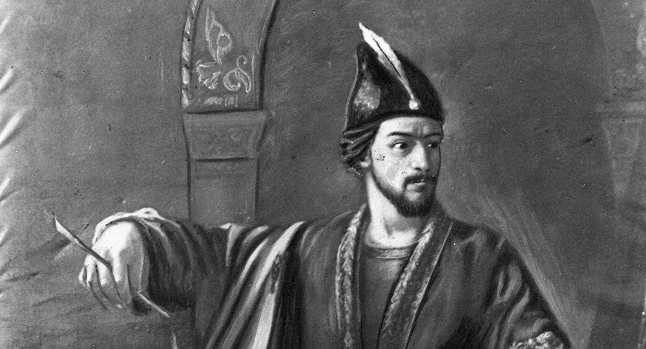

Slide 29
Вахтанг I Горгасали
царь Иберии во второй половине V века, один из основоположников грузинской государственности, святой. Принадлежал к династии Хосроидов. Сын царя Митридата VI и царицы Сандухты.. Его прозвище «Горгасал» переводится с персидского как «волчья голова» (намёк на форму его шлема).
Прозвище Горгасал (Горгасали) (букв. Волчеголовый) было дано ему персами. Как гласит предание, у царя был шлем, на котором спереди была изображена голова волка, а сзади - лев. Завидев шлем с изображениями волка и льва, персы начинали кричать друг другу: "Дур аз горгасар" (берегись волчьей головы).
Занял престол в семилетнем возрасте после смерти своего отца. До достижения Вахтангом совершеннолетия регентшей была его мать Сандухта.
Вахтанг был женат на принцессе Балендухте, дочери персидского царя Ормизда, наставником которой был Ражден Перс, ставший в 457 году первомучеником Грузинской Церкви

Slide 30
Основная деятельность Вахтанга была направлена на объединение Грузии и уменьшение зависимости ее провинций от власти Ирана. Царь старался использовать противостояние Ирана и Византии в пользу интересов Картли. Вернул захваченную Византией грузинскую провинцию Кларджети, присоединил находившуюся в сфере влияния Ирана Эрети, распространил влияние Картли на западногрузинское государствово Эгриси. Выступив против северокавказских кочевников-аланов (460-е годы), занял крепость Дарьял - опорный пункт Картли на северной границе. Затем он совершил поход в Западную Грузию, освободил её от византийцев, укрепил власть царя Губаза и победоносно возвратился в Картли.
Он укреплял и восстанавливал крепости (Дарьял, Уджарма, Череми, Хорнабуджи, Артануджи), создав систему фортификационных сооружений.
В 470-е годы отказался участвовать в войне против Византии, бросил в темницу главного служителя культа огня Бинкарана, изгнал огнепоклонников из Картли. В ответ из Ирана было направлено карательное войско. Несмотря на то что в результате переговоров Вахтангу вновь пришлось признать себя вассалом Ирана, огнепоклонство в Картли уже не имело прежнего статуса. С согласия дарбази (совещательного органа при царе) Вахтанг назначил эриставов (в том числе и на вновь присоединенных территориях), которые непосредственно подчинялись его власти.

Slide 31
В то же время Вахтанг начал церковную реформу с целью добиться признания автокефалии Грузинской Православной Церкви. Он хотел поставить во главе Церкви католикоса и попросил Восточного Римского императора прислать в Картли католикосом знакомого Вахтангу священника Петра и 12 епископов. Разгневанный архиепископ Картли Михаил I, у которого и до этого были разногласия с Вахтангом в связи с борьбой между халкидонитами и антихалкидонитами, назвал царя вероотступником, проклял его и войско. Во избежание дальнейшего углубления конфликта Вахтанг отправился к архиепископу и преклонил перед ним колена, чтобы коснуться его ризы, но Михаил пнул царя ногой и выбил ему зуб. Царь выслал архиепископа из страны в Константинополь, к патриарху. Архиепископа Михаила определили иноком в монастырь Акимитов близ Константинополя. Католикос Петр с 12 епископами, прибывшие из Константинополя, были отправлены к Антиохийскому патриарху, поскольку Грузинская Церковь подчинялась Антиохийской Церкви. Получив благословение, они вернулись в Константинополь. По преданию, император Лев I Великий передал им дары для грузинского царя, а также отправил во Мцхету свою дочь Елену, предназначавшуюся в жены Вахтангу. Некоторые из прибывших епископов возглавили вновь образованные епархии, а другие сменили епископов - сторонников архиепископа Михаила. К концу V века в Картли уже существовало 24 епархии и страна была форпостом Христианства на Кавказе.

Slide 32
Укрепив положение страны, Вахтанг возобновил борьбу с сасанидским Ираном. В 484 году он возглавил крупное восстание грузин и армян. Хотя восстание было подавлено, Сасаниды были вынуждены ослабить свой режим.
В 502 году св. Вахтанг был смертельно ранен стрелой в сражении с персами на берегах реки Иори. Перед смертью царь Вахтанг созвал духовенство, семью, царский двор и завещал им быть твёрдыми в вере и искать смерти ради Имени Христа, дабы получить вечную славу. Царя похоронили в перестроенном им же соборе Светицховели, где находилась фреска с его изображением
Вахтанг собирался перенести столицу в Тбилиси, провел строительные работы и завещал осуществление этого замысла своему преемнику, построил храмы Никози и Ниноцминда (3-я четверть VI века), город-крепость Череми. Его имя связано с участием в строительстве монастыря Святого Креста в Иерусалиме, где на стене до XIX века существовало его изображение. В Британском музее хранится гемма с пехлевийской надписью и изображением мужчины в царском венце, которого идентифицируют с Вахтангом Горгасали.Ему наследовал его сын Дачи.
Вахтанг почитается образцом мужества и мудрости. Многочисленные народные стихи, поэмы, предания, посвященные легендарному правителю, свидетельствуют о любви грузин к нему. Царское знамя Грузии называется «Горгасалиан Давитиани».

Slide 33
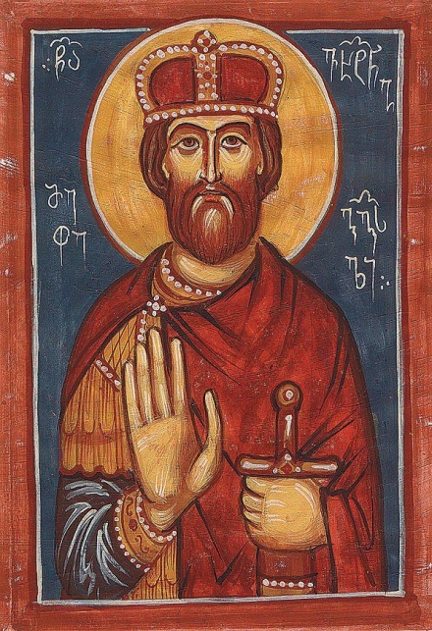
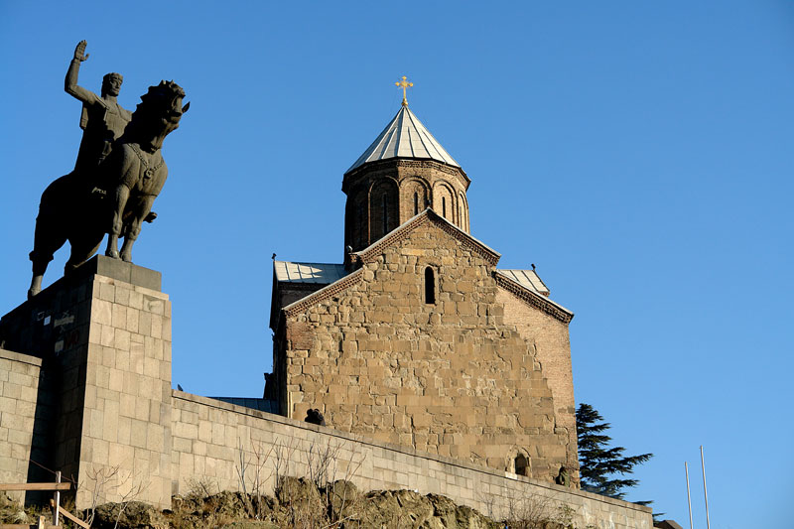
Вскоре после кончины царя было создано недошедшее до настоящего времени краткое историческое сочинение, в XI в. в расширенной редакции оно вошло в Картлис Цховреба («Житие Картли»). Автор сочинения Джуаншер Джуаншериани, а также другие исторические источники называют Вахтанга «мучеником за веру Христову».
Грузинская Церковь причислила его к лику святых и установила день поминовения 30 ноября.
По благословению Католикос-Патриарха всея Грузии Илии II к Сионскому патриаршему храму был пристроен придел во имя Вахтанга Горгасали, а в городе Рустави воздвигнут кафедральный собор в его честь.

Slide 34
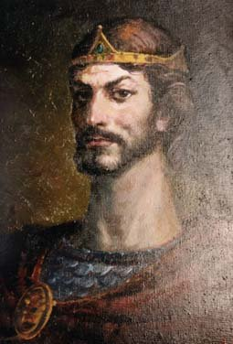

Slide 35
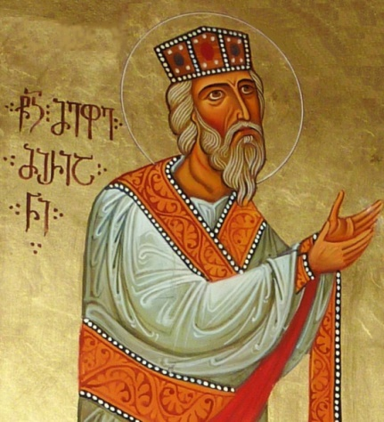
Мириан III
До принятия христианства
Мириан III родился в 265 году в царской семье. Согласно хронике Леонти Мровели «Жизнь картлийских царей» («Картлис цховреба»), его отцом был Шапур I, шах Ирана из династии Сасанидов. По той же хронике, Мириан был назначен царём Иберии в 318 году. По мнению ряда историков, Мириан происходил от ветви династии Михранидов, известной как Хосровиды. В годы правления Мириана доминировавший на Кавказе Иран вёл войну с Римской империей. Мириан считал, что правильным выбором для его царства стал бы союз с Римом. Однако традиционная религия Иверии происходила из Ирана, затрудняла разрыв с ним и существенно влияла на политическую ситуацию в Иберии. В то же время Лазика и Армения уже приняли христианство как государственную религию, попав тем самым под защиту Римской империи.

Slide 36
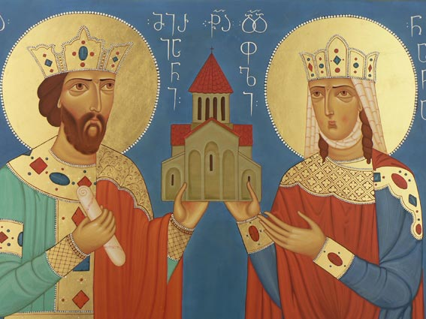
Принятие христианства
Во время правления Мириана христианство быстро распространялось по Закавказью и Малой Азии. Его жена, царица Нана, приняла крещение в 314 году от святой Нины Каппадокийской, и число христиан в регионе быстро росло. В этой ситуации Мириан воспользовался случаем порвать с иранским влиянием и уничтожить богатое сословие языческих жрецов. По легенде, когда царь охотился в окрестностях Мцхеты, на землю упала кромешная тьма, и царь перестал что-либо видеть. В отчаянии он попросил «бога Нины» о помощи. По завершении молитвы вернулся свет, и Мириан смог вернуться в Мцхету. По возвращении он встретился с Ниной и вскоре после этого крестился.

Slide 37
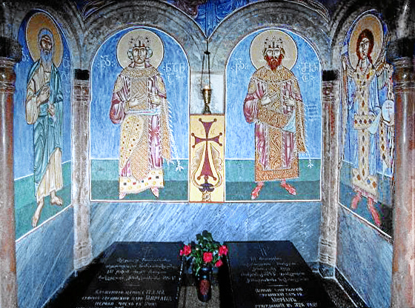
Предположительно в 327 году царь Мириан провозгласил христианство государственной религией Иверии и запретил почитание языческих богов. По совету святой Нины после этого он отправил посланника к императору Константину I с просьбой прислать в Иберию епископов и священников. Константин Великий выполнил просьбу, а также выделил место в Иерусалиме для строительства грузинского монастыря.
По некоторым источникам, Мириан лично посетил Константинополь и встретился с императором Константином I. Перед смертью он также посетил Иерусалим. Скончался Мириан III в 360 или 361 году. Он похоронен в Мцхете, в церкви Самтавро, вместе с царицей Наной.
Кроме Грузинской православной церкви, царь Мириан почитается как святой и Русской православной церковью (дни памяти — 14 января и 1 октября).

Slide 38
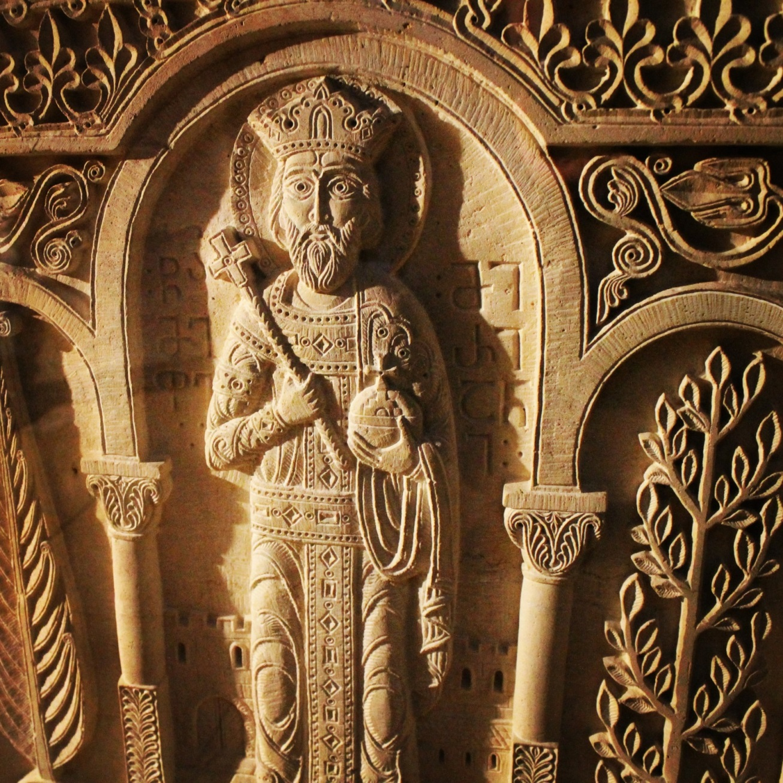

Slide 39
Зура́б Константи́нович Церете́ли
советский и российский художник-монументалист, живописец, скульптор, педагог, профессор. С 1997 года — Президент Российской академии художеств.
Зураб Церетели родился 4 января 1934 года в Тбилиси в грузинской семье. Его отец Константин Георгиевич (1903—2002) известен в Грузии как инженер-строитель, происходит из нетитулованной ветви старинного грузинского рода Церетели. Мать — Тамара Семёновна Нижарадзе (1910—1991), также представительница княжеского рода. Заметное влияние на юного Зураба оказал брат его матери живописец Георгий Нижарадзе. В его доме, где мальчик проводил значительную часть своего времени, постоянно бывали грузинские художники — Давид Какабадзе, Серго Кобуладзе, Уча Джапаридзе и многие другие. Они стали первыми учителями увлекавшегося изобразительным искусством юноши.
Зураб Церетели окончил живописный факультет Тбилисской академии художеств, работал в Институте истории, археологии и этнографии Академии наук Грузии.

Slide 40
В 1964 году обучался во Франции, где общался с выдающимися художниками Пабло Пикассо и Марком Шагалом.
С конца 1960-хгодов начал активно работать в области монументального искусства. Помимо России, его скульптурные произведения находятся в Бразилии, Великобритании, Испании, США, Франции, Японии, Грузии, Беларуси и Литве.
В 1988 году избран действительным членом (академиком) АХ СССР.
С 1997 года является Президентом Российской академии художеств.
В 2003 году за особые заслуги Зураба Церетели перед Российской Федерацией президентом России Владимиром Путиным ему было предоставлено российское гражданство.
Церетели также является директором Московского музея современного искусства и директором Галереи искусств Церетели.
В середине февраля 2010 года Зураб Церетели был удостоен звания Кавалера ордена Почётного легиона. В начале июня того же года Национальное общество искусств США присудило ему золотую «Медаль Почёта». З. Церетели стал первым грузинским и российским художником, удостоенным такой награды.

Slide 41
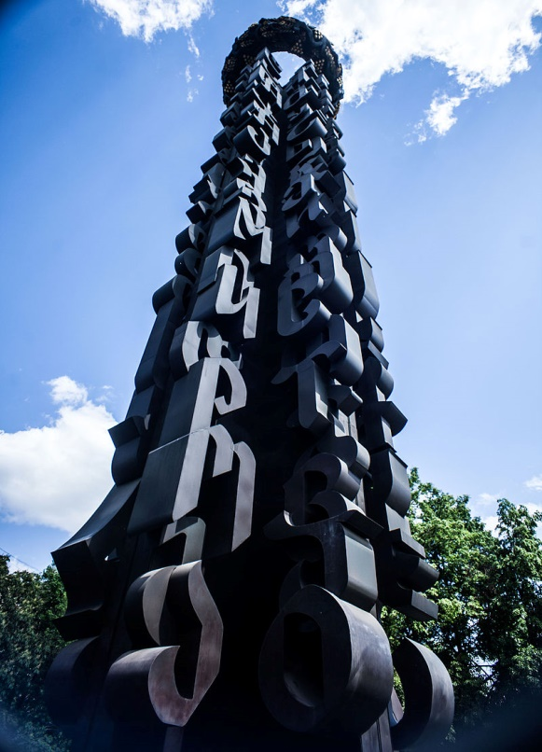
Творчество:
Памятник Петру I
монумент «Дружба навеки» в честь двухсотлетия (1783—1983) присоединения Грузии к России, сразу после установки получивший ироничное прозвище среди москвичей — «Шашлык» (Тишинская площадь в Москве, автор архитектурной части — известный поэт Андрей Вознесенский)

Slide 42
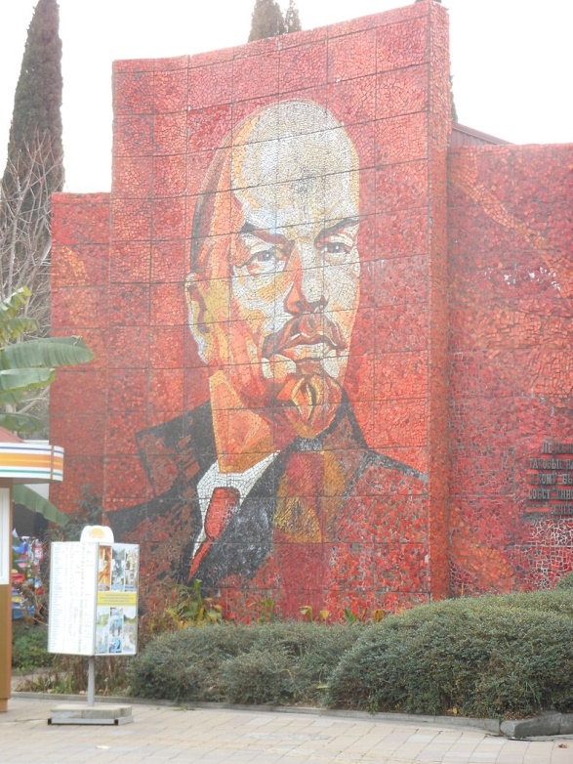
Мозаичное панно «Ленин» у парка Ривьера в Сочи — одна из первых крупных работ Церетели, 1970

